Slide 1
DTLS可靠性部分的实现和设计
彭昆仑

Slide 2
目录
一.网络协议可靠性的要求和实现方法
二.DTLS的重传
三.DTLS的按序接收
四.DTLS接收方保存乱序到达的包
五.DTLS发送消息的具体过程
六. 改进的设计

Slide 3
目录
一.网络协议可靠性的要求和实现方法
二.DTLS的重传
三.DTLS的按序接收
四.DTLS接收方保存乱序到达的包
五.DTLS发送消息的具体过程
六. 改进的设计

Slide 4
一.网络协议可靠性的要求和实现方法
哪些要求？
使收到的字节流和发送的字节流完全一样
按序接收，不冗余也不丢失，不出错
怎样实现？
TCP：重传，序号，定时器，滑动窗口，校验和，ACK和NACK，接收方缓存乱序到达的报文
DTLS：
不丢失：重传握手消息的报文
按序接收：使用序号（RSN和MSN）；
接收方保存乱序到达的报文

Slide 5
目录
一.网络协议可靠性的要求和实现方法
二.DTLS的重传
三.DTLS的按序接收
四.DTLS接收方保存乱序到达的包
五.DTLS发送消息的具体过程
六. 改进的设计

Slide 6
二.DTLS的重传
作用? 重传握手消息，因为握手消息很关键
相关变量?
在dtls_context_t结构体中，有重传队列和定时器
LIST_STRUCT(sendqueue);
(#ifdef WITH_CONTIKI) struct etimer retransmit_timer;
在netq_t结构体中，有每个包的重传计数器 retransmit_cnt;

Slide 7
二.DTLS的重传
具体过程?
在dtls.c的dtls_send_multi函数中，如果发送的消息是握手阶段的包，则用netq_insert_node(ctx->sendqueue, n)把发送的包netq_t添加进重传队列send_queue中。
然后，如果有WITH_CONTIKI的宏定义，则会启动dtls_retransmit_process这个重传线程，并把context里定时器的值更新为这个包的timeout值
而在重传线程中，会有一个死循环。如果定时器超时就会触发重传，调用dtls_retransmit函数来重传sendqueue中的第一个包，然后依次重传队列中接下来的包

Slide 8
二.DTLS的重传
dtls_retransmit函数是用来具体重传一个包的。
首先判断包是否小于最大重传次数，若等于则直接丢弃这个包。若小于的话，则先把该包的重传次数+1，然后构造一个完全一样的包添加进重传队列的尾部。
接着调用prepare_record函数在record层来封装握手消息
最后使用(void)CALL(context, write, &node->peer->session, sendbuf, len)来把这个包发送出去。
其中，write是个函数指针，指向send_to_peer函数，send_to_peer函数再调用UDP的sendto()接口来把包发送出去。

Slide 9



二.DTLS的重传
但是，在原工程中，重传和定时器都是在WITH_CONTIKI宏有效的时候才会被使用。
所以如果只按原工程，不在contiki的操作系统上运行是不会进行重传的。(当然我们可以修改成在其他的Linux系统上也可以进行重传)

Slide 10
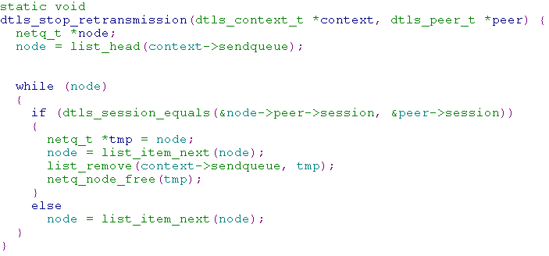
二.DTLS的重传
怎样取消重传？ 用dtls_stop_retransmission函数
取消重传队列中发往同一个地址的所有包（一个server可能与多个client通信）

Slide 11

何时取消重传？
1.在收到按序到达的握手消息时
2.在传输过程中发生了错误，取消连接时
3.在收到警告时
4.在结束握手时
5.在收到应用数据时

Slide 12
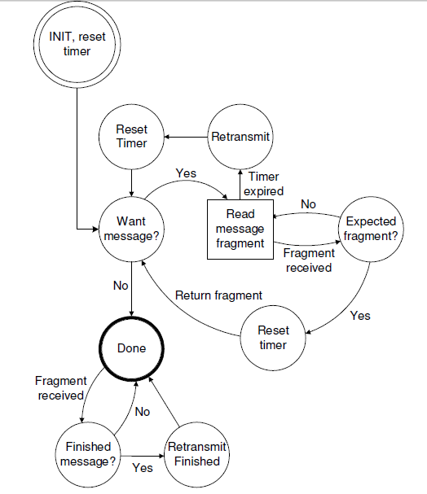
重传状态机的转化

Slide 13
目录
一.网络协议可靠性的要求和实现方法
二.DTLS的重传
三.DTLS的按序接收
四.DTLS接收方保存乱序到达的包
五.DTLS发送消息的具体过程
六. 改进的设计

Slide 14
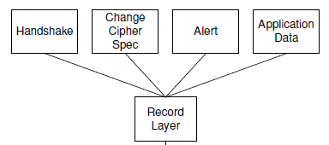
三.DTLS的按序接收
方法? 使用序号。
相关变量?
握手消息的头部序号：
dtls_handshake_header_t. message_seq
record消息的头部序号:
dtls_record_header_t. sequence_number
握手消息是record消息的有效载荷，应用数据没有头部和序号
接收方期待接收的握手消息头部序号：
peer->handshake_params->hs_state.mseq_r

Slide 15
dtls_peer_t. security_params. rseq 记录发送方下一个发送出去的record报文的序号
给record报文的序号 赋值的方法：
dtls_int_to_uint48(buf, security->rseq)

Slide 16
三.DTLS的按序接收
方法？
接收方会维护一个表示期待接收的下一个握手消息头部序号的变量（peer->handshake_params->hs_state.mseq_r ），每处理一个握手消息包便把该变量+1
具体过程？
在handle_handshake函数中，比较接收到的握手消息头部的序号和期待接收的序号的大小，分成三种情况：
若前者小于后者，则说明收到的握手消息头部之前已经接收过了；

Slide 17
三.DTLS的按序接收
若前者大于后者，则说明收到的握手消息是提前到了，于是把该包存储进乱序到达链表peer->handshake_params->reorder_queue;
若前者等于后者，则说明收到的包正好是期待接收的，于是调用handle_handshake_msg来处理这个包，之后再从乱序到达链表里寻找是否有下一个序号的包。
在handle_handshake_msg函数把传过来的握手消息包处理完之后，会把期待接收的消息包序号
peer->handshake_params->hs_state.mseq_r ++

Slide 18
目录
一.网络协议可靠性的要求和实现方法
二.DTLS的重传
三.DTLS的按序接收
四.DTLS接收方保存乱序到达的包
五.DTLS发送消息的具体过程
六. 改进的设计

Slide 19
四.DTLS接收方保存乱序到达的包
关键数据结构： peer->handshake_params->reorder_queue
在把提前到达的包存储进乱序到达链表之前，会先遍历一遍乱序链表看是否已存储有该包。若以保存的话就不会再添加了。
在处理了一个按序到达的握手消息包之后，会接着遍历乱序链表里面看是否有符合顺序的握手消息包，若有，则把该包从链表里取出，调用handle_handshake_msg来处理该包

Slide 20
目录
一.网络协议可靠性的要求和实现方法
二.DTLS的重传
三.DTLS的按序接收
四.DTLS接收方保存乱序到达的包
五.DTLS发送消息的具体过程
六. 改进的设计

Slide 21
五.DTLS发送消息的具体过程
以客户端发送client_hello消息为例
图中数字表示程序控制流的走向
dtls_send_client_hello
1
dtls_send_handshake_msg_hash
2
4
3
dtls_set_handshake_header
dtls_send_multi
5
8
9
dtls_prepare_record
send_to_peer
6
7
10
dtls_set_record_header
sendto(UDP提供的接口)

Slide 22
目录
一.网络协议可靠性的要求和实现方法
二.DTLS的重传
三.DTLS的按序接收
四.DTLS接收方保存乱序到达的包
五.DTLS发送消息的具体过程
六. 改进的设计

Slide 23
六. 改进的设计
1.在Client和Server两边各增加一个计数器来统计自己已存储的乱序到达的报文数量
reorder_queue只在接收到了正确到达的报文后才查找，否则会一直存储报文。
我们可以给接收方多增加一个计数器，用来统计乱序到达的报文的数量，并宏定义可以存储的最大乱序报文数量MAX_OUTORDER_NUM。
当到达该规定的数值时，接收方便向发送方发送一个消息，把所有乱序到达的报文序号都发送过去，发送方收到报文后再把中间缺失的所有报文发过来。

Slide 24
六. 改进的设计
2.对乱序到达的应用数据报文也可以先存储下来
原工程中，接收方只储存乱序到达的载荷为握手消息的record报文，对于载荷为应用数据的record报文则会直接丢掉。
我们可以把这种类型的报文也保存下来，按照对握手消息一样的方法来进行处理。

Slide 25
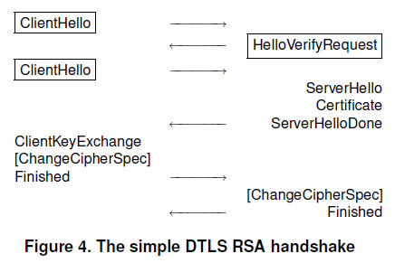
六. 改进的设计
3.DTLS的握手过程时间可以缩短。
DTLS每次的握手过程都至少要2个RTT，如果有clientHelloVerify,则要3个RTT。

Slide 26
六. 改进的设计
在第一次握手的时候：
服务器可以向客户端发送服务器公钥证书链的哈希值和由客户端的IP和端口号对应产生的SYN cookie（用这个来表明客户端的身份），客户端将这两者进行保存。
第一次握手的耗时仍为2个或3个RTT。
在以后的再次建立握手过程中：
客户端可以直接用服务器的公钥来加密要传输的信息，并把之前保存的SYN cookie一起发送过去，服务器检查收到的SYN cookie,若通过检验，则认可了客户端的安全性，并可直接用私钥解密客户端发过来的信息。
此种情况下握手耗时0个RTT。

Slide 27
还有哪些可供参考的？
RUDP：
1.使用了EACK包，当接收方存储的乱序到达包到一定数量时，直接使用EACK包把所有乱序到达的包的序号放进载荷里传给发送方。
2.接收方还使用了乱序到达的定时器。当有第一个包乱序到达时，定时器开始计时，若到达指定时间，仍然有乱序到达并未被解析的包，则发送EACK消息把所有乱序到达的包的序号都发给发送方。
3.……

Slide 28
还有哪些可供参考的？
QUIC：
1.使用了前向纠错码（FEC），这样当一组发送过来的包有一个丢失时，可以通过其他的包恢复过来。
2.主动重传。对于关键的包，即使还没收到丢失的信息就提前重传，以增加冗余性为代价来换取传输整体过程的顺利进行。
3.……

Slide 29
谢谢！

